Slide 1
Smart and Ambient Assisted Living technologies
Work Based Learning Guide
The European Commission support for the production of this publication does not constitute an endorsement of the contents which reflects the views only of the authors, and the Commission cannot be held responsi­ble for any use which may be made of the information contained therein

Slide 2
Introduzione
Questa guida è progettata per aiutarti con compiti pratici molto specifici, puoi usarlo come un cheat sheet mentre navighi attraverso l'unità di apprendimento basato sul lavoro o in qualsiasi altra situazione.
Questa guida è incentrata sulla tecnologia che potresti usare o di cui potresti aver bisogno quotidianamente e mira a spiegare le piccole attività passo dopo passo. Offre anche una documentazione esterna in modo da poter approfondire un argomento specifico e inoltre, vogliamo darti alcuni suggerimenti e trucchi.
Non dimenticare di usare Il tuo quaderno del corso!

Slide 3
Introduzione
Ricorda che in alcuni casi potrebbe essere necessario spiegare queste tecnologie ad altre persone e incoraggiarle a usarle correttamente. A questo scopo, c'è un'altra guida per aiutarti in questo compito: "Abilità sociali ed emotive che lavorano con le tecnologie" È nelle tue mani metterlo a frutto e utilizzarlo in modo efficace, dunque, ti invitiamo a prendere appunti e scrivere altre informazioni rilevanti che ritieni complementari a questa guida.

Slide 4
Esempi pratici
1
Configurazioni di accessibilità su smartphone
2
Prendi nota e inoltra via e-mail
3
Google calendar: le basi
Clicca per andare direttamente a queste diapositive di apprendimento!
4
Assistenza mappe Google AR
5
Easy Launchers: semplice ma potente

Slide 5
Esempi pratici
6
Nozioni di base su Facebook
7
Modalità di sicurezza Android e allarme Samsung
8
Assistenti vocali: Nozioni di base su Alexa
9
Yuka App
10
Keepass

Slide 6
Practical examples
11
Risorse generali e utili
12
Recap

Slide 7
1
Configurazioni di accessibilità

Slide 8
Ti suona familiare?
Questo argomento è correlato al Modulo 1
Configurazioni di accessibilità su smartphone
Questo argomento copre alcuni punti al fine di adattare gli smartphone alle tue esigenze o alle esigenze della persona per cui stai configurando il telefono (il tuo Cliente). Le configurazioni di accessibilità sono molto importanti, potrebbero essere un fattore fondamentale per un anziano quando si tratta di utilizzare un dispositivo tecnologico o meno, dovremmo favorirne e promuoverne l'uso e rendere più facile l'interazione. Ti invitiamo a dedicare qualche minuto per capire le esigenze e la realtà della persona che stai assistendo, è importante personalizzare e adattare il modo in cui interagiscono con la tecnologia.

Slide 9
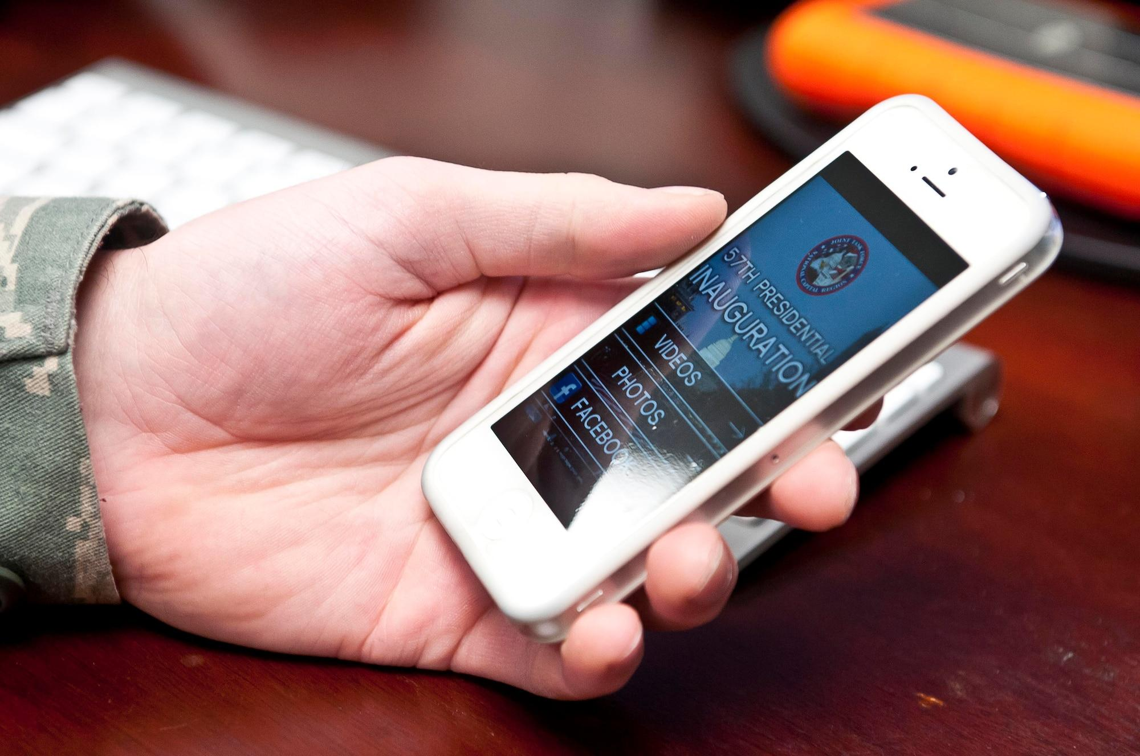
Configurazioni di accessibilità su smartphone
1
Il menu di accessibilità
2
Miglioramenti della visibilità
3
Miglioramenti dell'udito
4
Talkback
5
Accesso vocale

Slide 10
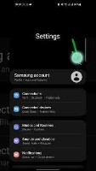
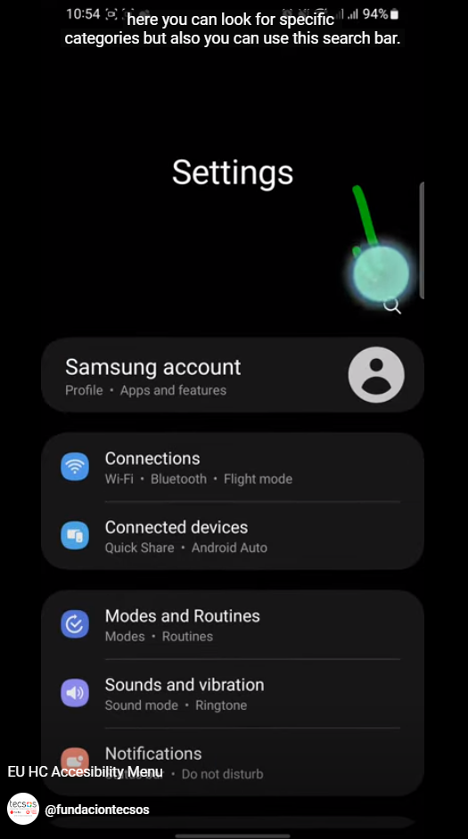
Come gestire il menu di accessibilità
https://www.youtube-nocookie.com/embed/q9fS5Elq0YM?hl=it&cc_lang_pref=it&cc_load_policy=1
Individuare le impostazioni
Cerca la parola chiave "accessibilità"
Hai Apple/iOS? Non preoccuparti, segui gli stessi passaggi. https://support.apple.com/en-gb/guide/iphone/iph3e2e4367/ios

Slide 11
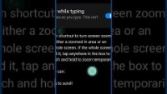
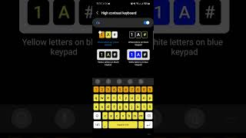
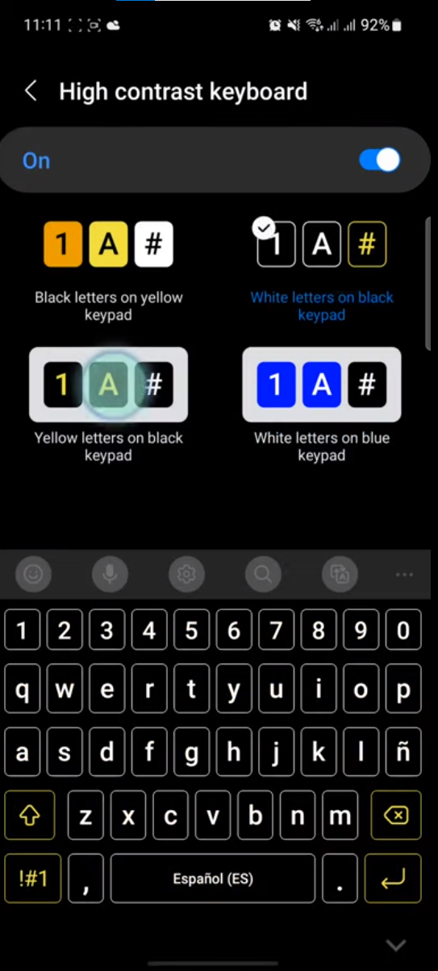
https://www.youtube-nocookie.com/embed/67N1E_AnF54?hl=it&cc_lang_pref=it&cc_load_policy=1
Miglioramenti della visibilità
Dimensioni del display e dimensione del carattere:Per modificare le dimensioni degli elementi sullo schermo, regola le dimensioni dello schermo o del carattere.
Ingrandimento: Per ingrandire o ingrandire temporaneamente lo schermo, utilizzare l'ingrandimento.
Opzioni di contrasto e colore: Per regolare il contrasto o i colori, utilizzate testo a contrasto elevato, tema scuro, inversione di colore o correzione del colore.
Seleziona per parlare: Se desideri un feedback vocale in determinati orari, puoi attivare Seleziona per parlare. Seleziona gli elementi sullo schermo o punta la fotocamera su qualcosa per ascoltarlo letto o descritto ad alta voce.

Slide 12
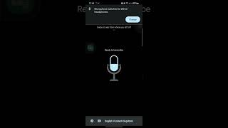
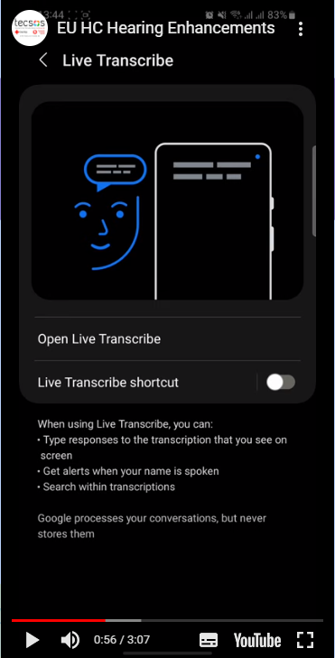
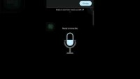
https://www.youtube-nocookie.com/embed/M7tuspgozmY?hl=it&cc_lang_pref=it&cc_load_policy=1
Miglioramenti dell'udito
Puoi scegliere le preferenze dei sottotitoli (lingua, testo e stile) per il tuo dispositivo.
Live Caption Sottotitoli vocali automatici sul dispositivo.
Live Transcribe Acquisisce parlato e suono e li visualizza come testo sullo schermo.
Le notifiche sonore ti aiutano a sapere cosa succede in casa, ad esempio quando un rilevatore di fumo emette un segnale acustico o suona un campanello.
Real-time text (RTT) consente di utilizzare il testo per comunicare durante le chiamate telefoniche.
Amplificatore audio consente di utilizzare cuffie cablate o Bluetooth per filtrare, aumentare e amplificare i suoni nell'ambiente o sul dispositivo Android.
Il supporto per apparecchi acustici ti consente di associare gli apparecchi acustici al tuo dispositivo Android per ascoltare più chiaramente.

Slide 13
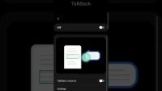
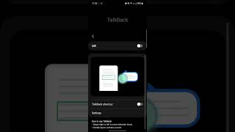
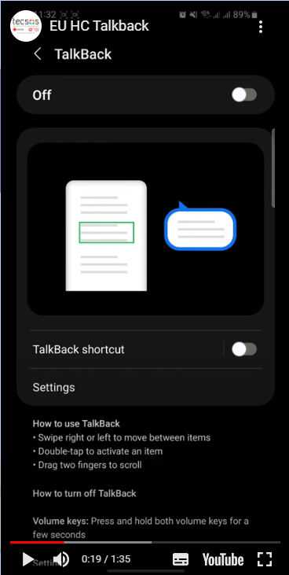
https://www.youtube-nocookie.com/embed/nvzPIfR4ugI?hl=it&cc_lang_pref=it&cc_load_policy=1
Talkback
Per interagire con il dispositivo con il tocco e il feedback vocale, puoi attivare lo screen reader TalkBack. TalkBack descrive le tue azioni e ti informa su avvisi e notifiche.
È possibile utilizzare la tastiera braille TalkBack per immettere il braille a 6 punti sullo schermo. La tastiera braille TalkBack è disponibile in Braille inglese unificato, spagnolo e arabo.

Slide 14
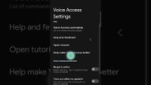
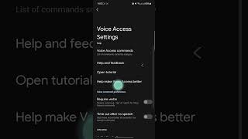
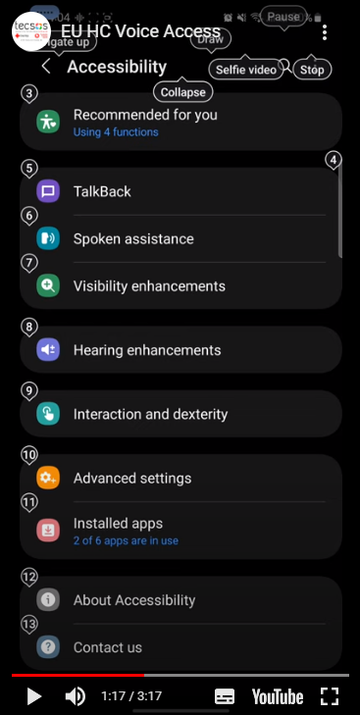
Accesso vocale
https://www.youtube-nocookie.com/embed/fileanA1GG8?hl=it&cc_lang_pref=it&cc_load_policy=1
Apri l'ombra delle notifiche e tocca Tocca per iniziare. Nella schermata Home, tocca l'app Voice Access . Tocca il pulsante di attivazione di Voice Access . (È possibile impostare il pulsante di attivazione in Impostazioni e quindi Accessibilità e quindi Accesso vocale e quindi Impostazioni e quindi pulsante di attivazione.) Pronuncia un comando, ad esempio "Apri Gmail". Ulteriori informazioni sui comandi di Voice Access.

Slide 15
2
Prendi nota e inoltrala via e-mail

Slide 16
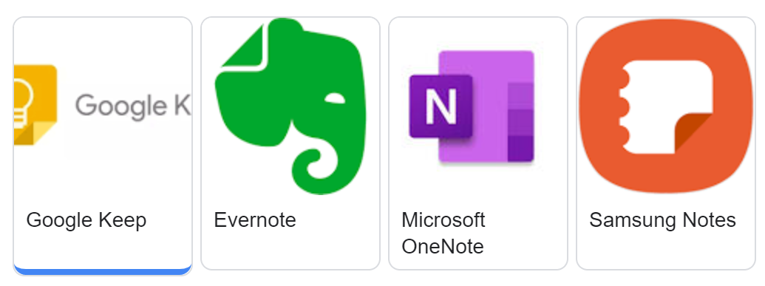
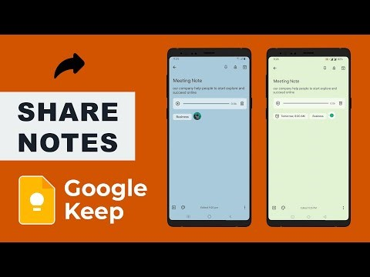
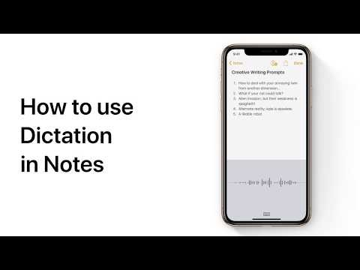
Prendi nota e inoltrala via e-mail
Individua l'app Note
Creare una nuova nota con contenuto
Tocca l'icona di
condivisione:
iOS
Android
Puoi anche provare a trascrivere la tua voce!

Slide 17
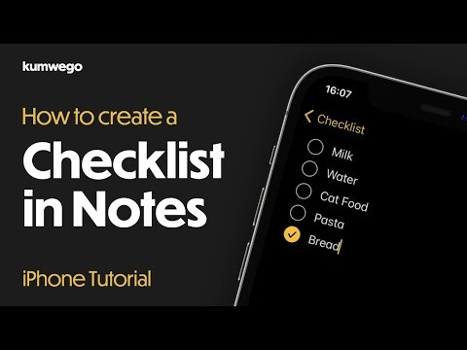
Prendi nota e inoltrala via e-mail
Scarica l'app Android:
Google Keep: Notes & Lists - Apps on Google Play
Se hai qualche dubbio sul processo:
Share notes, lists & drawings - Android - Google Keep Help.
Scarica l'app iOS:
Notes on the App Store (apple.com)

Slide 18
3
Google calendar: le basi

Slide 19
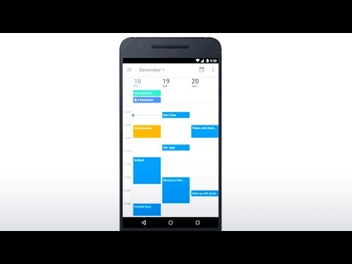
Google calendar: le basi
Scarica il calendario:
Web (calendar.google.com), Android, or iOS
Per creare un evento, clicca sull’icona del più Crea > Evento Per modificare un evento, clicca l’evento> Modifica

Slide 20
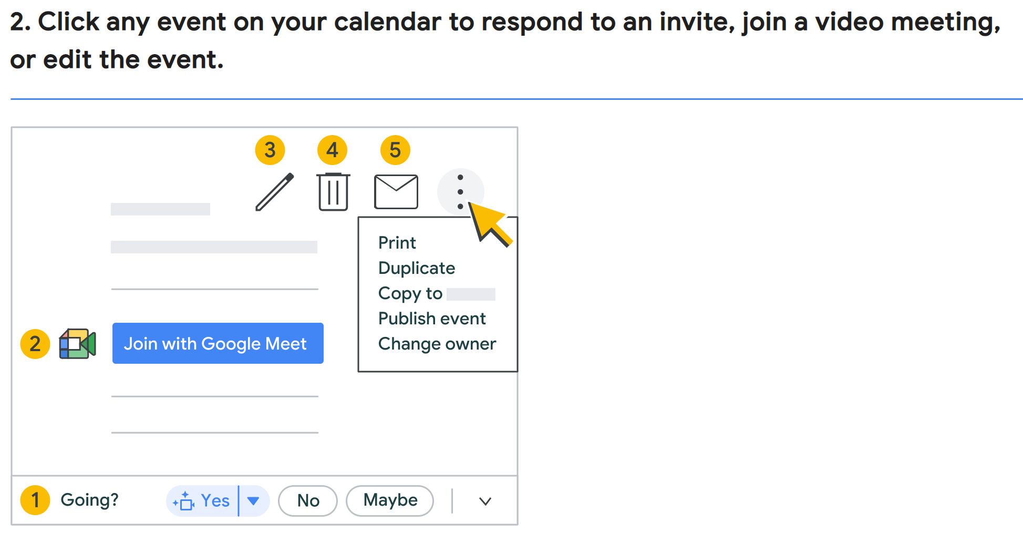
Google calendar: le basi
Clicca su ciascun evento sul tuo calendario per rispondere ad un invito, partecipare ad un invito o modificare l’evento.

Slide 21
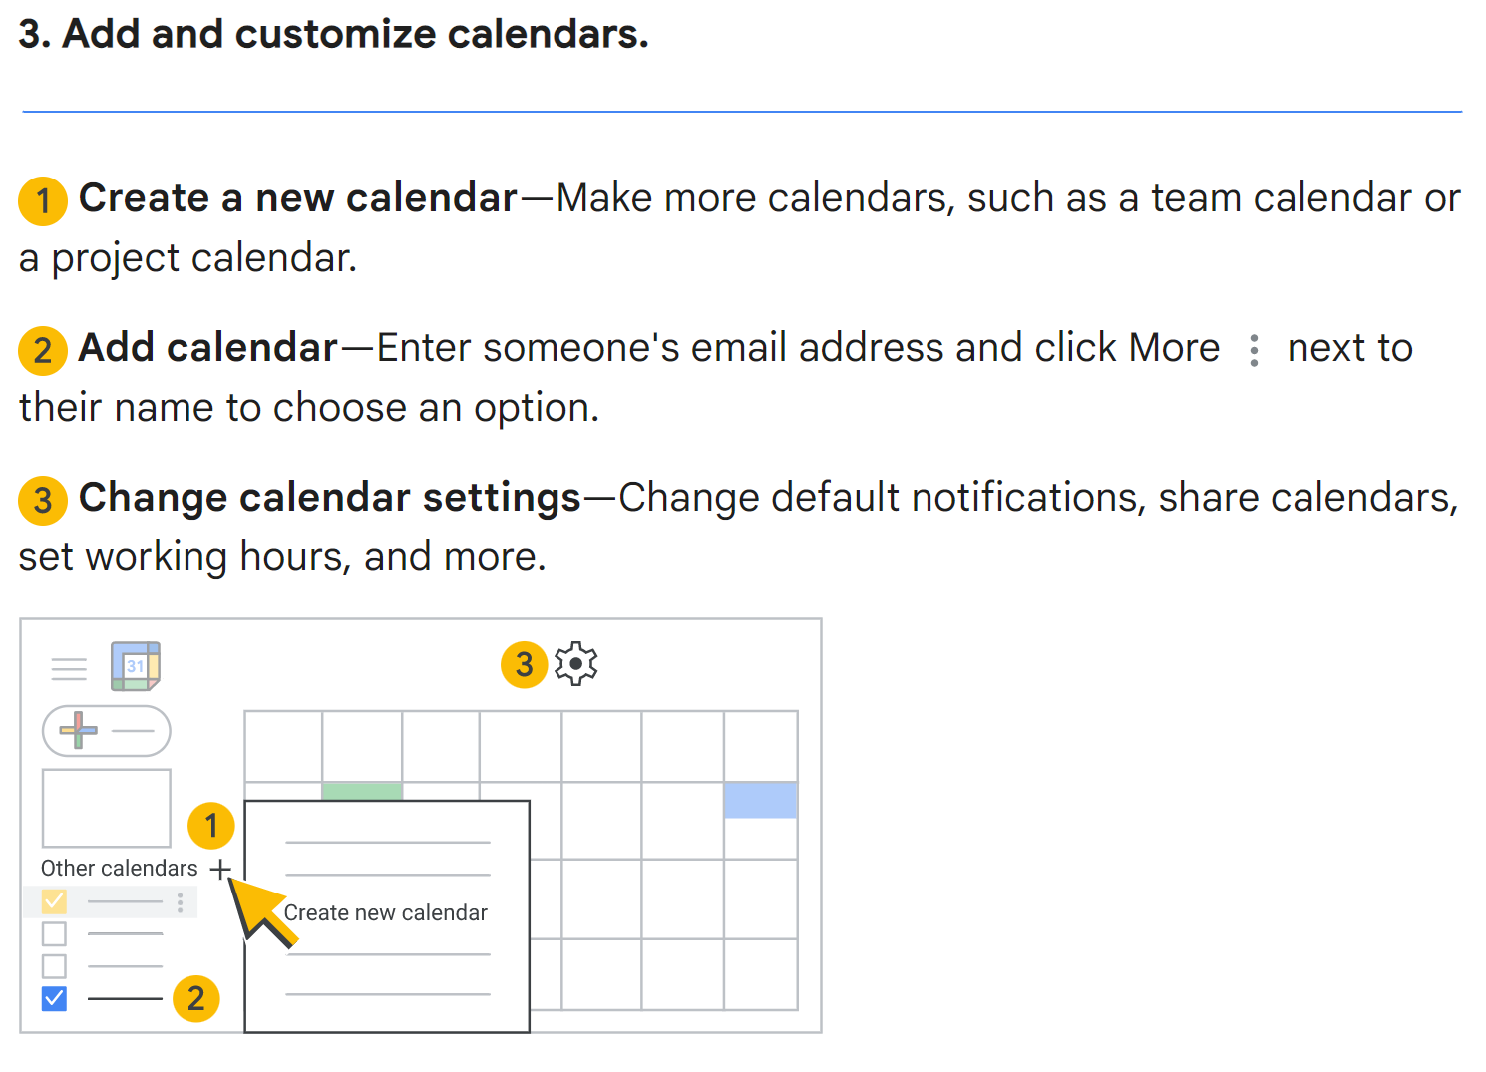
Google calendar: le basi
3. Aggiungi e personalizza i calendari.
Crea un nuovo calendario – Crea diversi calendari, come per esempio calendari di squadra o il calendario di un progetto.
Aggiungi un calendario – Entra con la mail di qualcuno e clicca sui puntini accanto al loro nome e scegli un’opzione.
Cambia le impostazioni del calendario – cambia le impostazioni delle notifiche, condividi i calendari, imposta le ore di lavoro e molto altro

Slide 22
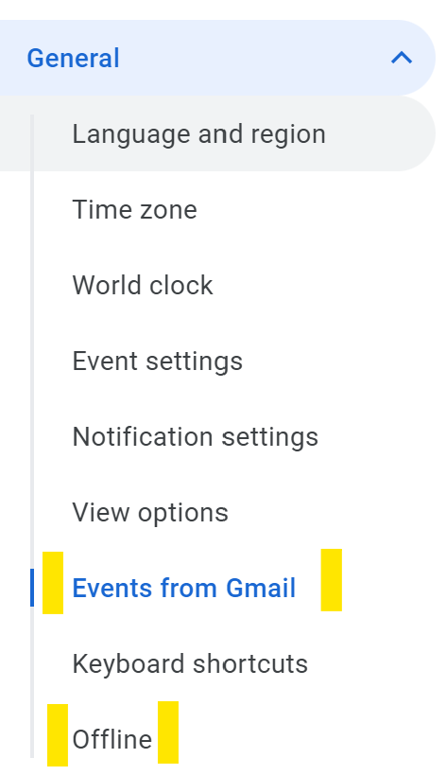
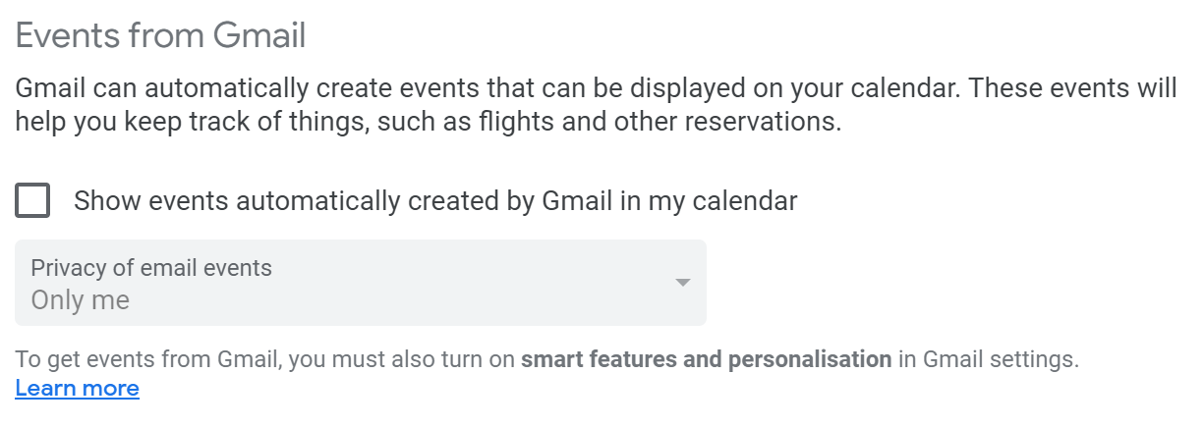
Google calendar: le basi
Consigli di configurazione, prestare particolare attenzione a quanto segue:

Slide 23
4
Assistenza mappe Google AR

Slide 24
Assistenza mappe Google AR
Imposta il percorso Premere "Live view" Scansiona e segui i punti di riferimento AR (posizione verticale)

Slide 25
5
Accessi rapidi

Slide 26
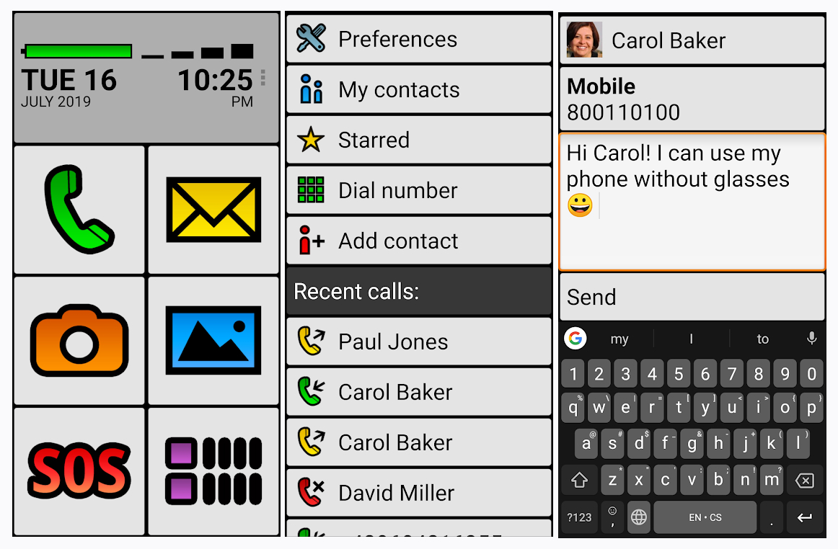
Accessi rapidi: Semplice ma potente
Si consiglia vivamente di personalizzare gli elementi visivi in base alle preferenze dell'utente prima di insegnare come utilizzare l'interfaccia semplificata.
L'app nell'immagine è bigLauncher, ma è solo un esempio, ci sono molte app simili là fuori. Trova quello che si adatta meglio alla situazione.

Slide 27
6
Nozioni di base su Facebook

Slide 28
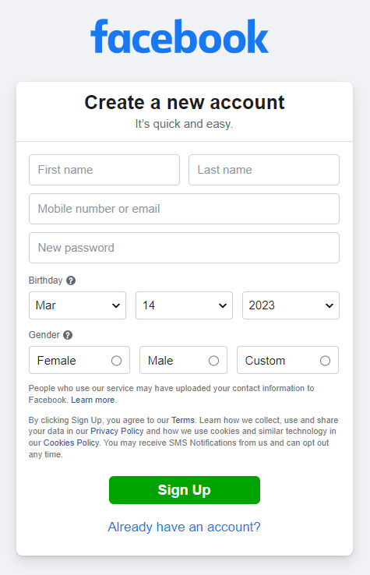
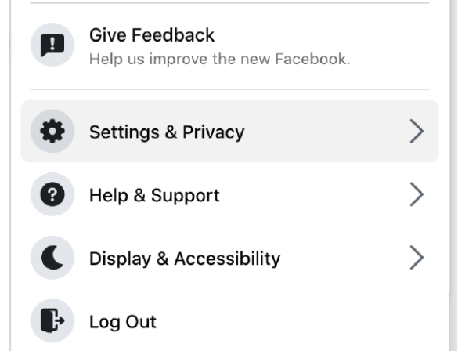
Ricorda che abbiamo parlato anche di Facebook nel Modulo 3!
Nozioni di base su Facebook
Crea un nuovo account (compila i moduli)
Impostare la privacy
Facebook terms Glossary : Glossario di Social Media Marketing: i termini che dovresti conoscere - Brand039 Srl

Slide 29
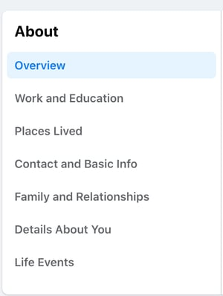
Nozioni di base su Facebook
Personalizza il tuo profilo (scegli una foto)
Aggiungi amici
Controlla la tua sezione Notizie
Interagisci!
Mi piace
Commenta
Chatta
Unisciti ai gruppi
Qui hai semplici tutorial video per cose più avanzate:
https://www.youtube.com/watch?v=prU_dh6RglA

Slide 30
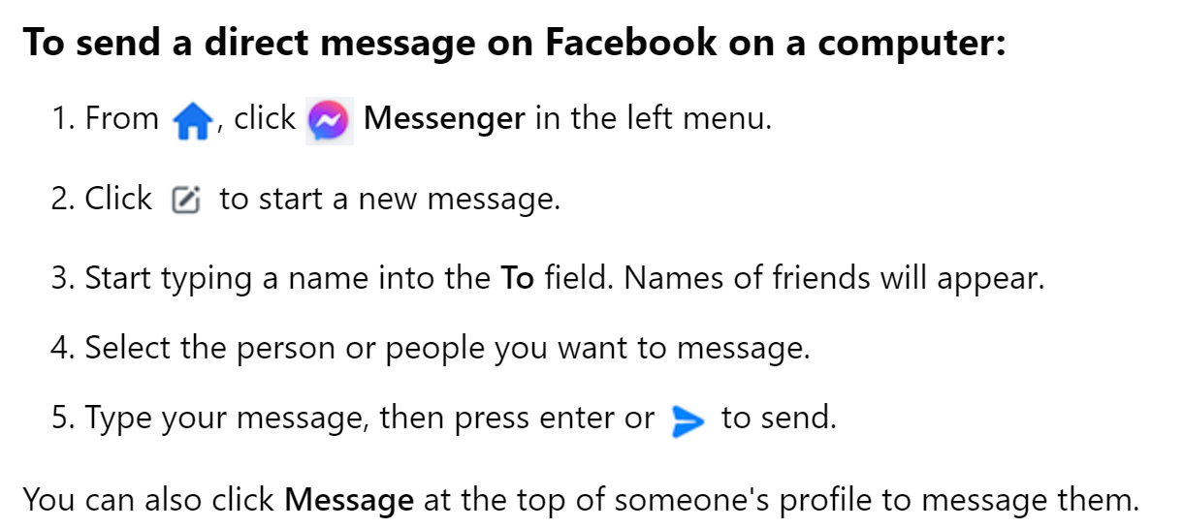
Nozioni di base su Facebook
Documentazione ufficiale:https://www.facebook.com/help/
Reazioni:
Fare clic su Mi piace sotto un post su Facebook è un modo per far sapere alle persone che ti piace senza lasciare un commento. Proprio come un commento, chiunque possa vedere il post può vedere che ti è piaciuto.
Chat:
Per inviare un messaggio Facebook da un computer:
Clicca sull’icona della casa e poi sulla icona Messanger sul menù a sinistra
Clicca sull’icona matita per far partire un nuovo messaggio
Digita il nome nella barra «A chi». Il nome dei tuoi amici apparirà.
Scrivi il messaggio e poi clicca sulla freccetta dell’invio
Puoi anche cliccare «Messaggio» dal profilo di un amico per scrivergli

Slide 31
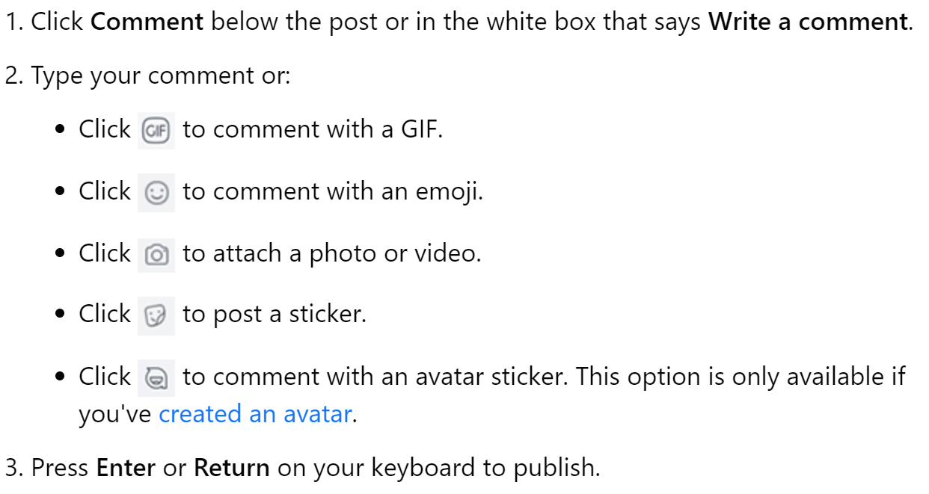
Documentazione ufficiale:
https://www.facebook.com/help/
Nozioni di base su Facebook
Commenta:
Clicca Commenta sotto il post o nella riga bianca in cui vi è riportato «Scrivi un commento»
Scrivi il tuo commento o:
Clicca sull’icona GIF
Clicca sulla faccina per aggiungere una emoji
Clicca sulla fotocamera per una foto o un video
Clicca sullo sticker per aggiungere uno sticker
Clicca sulla faccina sorridente per aggiungere un avatar. Questa opzione è disponibile solo se hai già creato un avatar.
3. Clicca su Invia sulla tastiera da pubblicare

Slide 32
Nozioni di base su Facebook
Documentazione ufficiale:
https://www.facebook.com/help/
Unisciti ad un gruppo:
Dal tuo Feed, clicca su Gruppi nel menù a sinistra
Nella barra di ricerca in alto, inserisci il nome del gruppo che stai cercando
Seleziona il gruppo e poi clicca su «+ Unisciti al gruppo» sotto la foto di copertina
Clicca su «Unisciti al gruppo»

Slide 33
7
Modalità di sicurezza Android e allarme Samsung

Slide 34
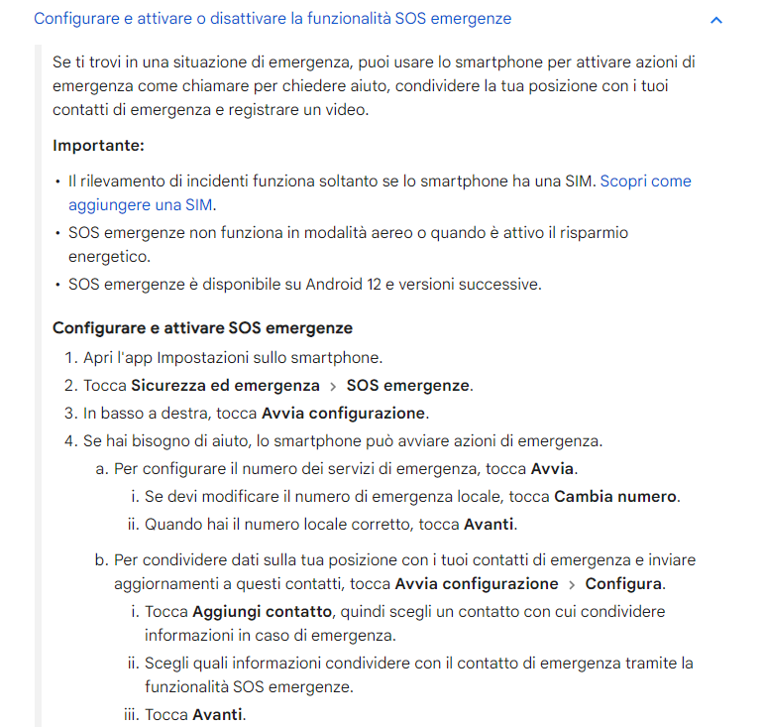
Modalità di sicurezza Android e allarme Samsung
Hai bisogno di un approfondimento nei documenti?
https://support.google.com/android/answer/9319337?hl=it#zippy=%2Cusare-lapp-emergenze-personali%2Cconfigurare-e-attivare-o-disattivare-la-funzionalit%C3%A0-sos-emergenze

Slide 35
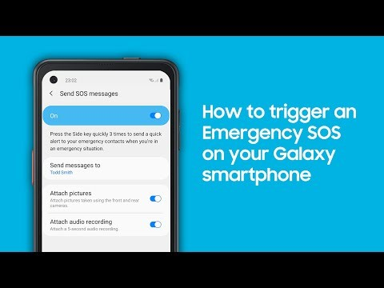
Modalità di sicurezza Android e allarme Samsung
Documentazione Samsung Alarm:
Come impostare un SOS di emergenza sul tuo smartphone Galaxy

Slide 36
8
Assistenti vocali: Nozioni di base su Alexa

Slide 37
Assistenti vocali: Nozioni di base su Alexa
Alexa può capirti in molti modi, è lì per aiutarti e rispondere alle tue richieste, sentiti libero di chattare con Alexa! Ricordati di dire Alexa prima di ogni richiesta!
Alexa, aiuto. Alexa, muto o Alexa, riattiva l'audio. Alexa, stop o Alexa, stai zitto. Alexa, imposta il volume su 5, Alexa, più alto o, Alexa, alza / abbassa il volume.

Slide 38
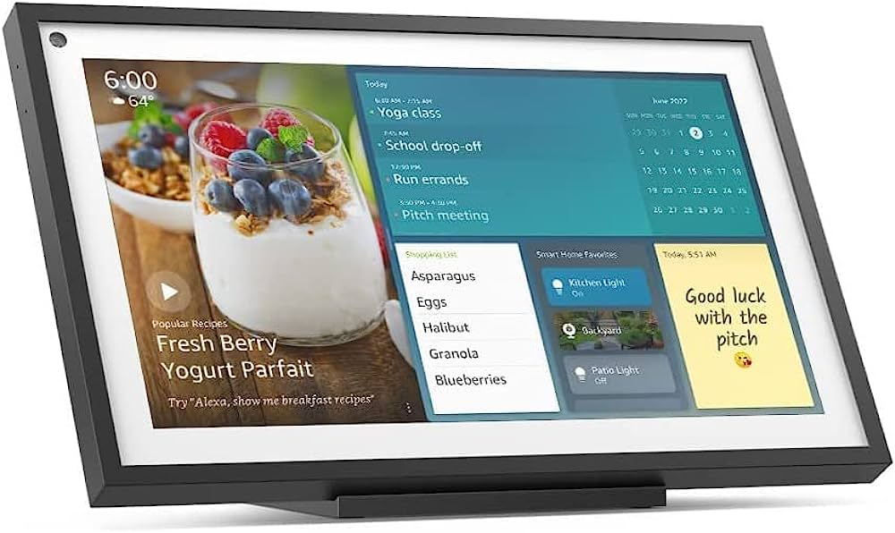
Assistenti vocali: Nozioni di base su Alexa
Alexa, riproduci un po' di musica. Alexa, che tempo fa (dai un nome alla tua città) Alexa, svegliami al [momento]/ ricordami di spegnere il forno in 45 minuti. Alexa, aggiungi uova e patate alla mia lista della spesa. (porta l'elenco sul tuo telefono) Alexa, oceano di suoni ambientali Alexa, quanti anni hai?/Alexa, che viene prima: l'uovo o la gallina? Alexa, chiama mio nipote. Alexa, la farmacia è ancora aperta? Alexa, quanto dista il cinema?/Alexa, quali film vengono riprodotti?

Slide 39
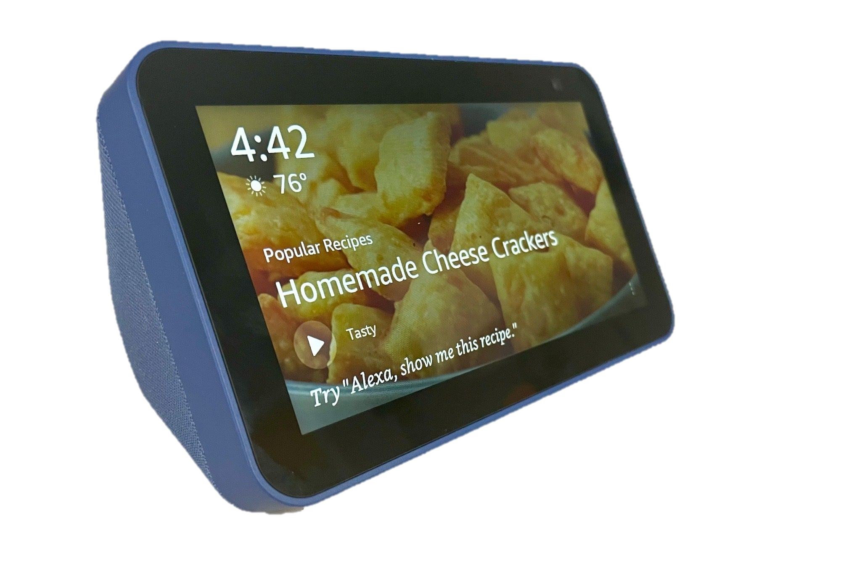
Assistenti vocali: Nozioni di base su Alexa
Alexa, metti un po' di musica.
Alexa, chiama mio nipote.
Alexa, com'è il tempo a (indicare la propria città).
Alexa, svegliami a [ora]/ ricordami di spegnere il forno tra 45 minuti.
Alexa, aggiungi uova e patate alla mia lista della spesa. (portare la lista sul telefono)
Alexa, suoni ambientali dell'oceano
Alexa, quanti anni hai? /Alexa, cosa viene prima: la gallina o l'uovo?
Alexa, la farmacia è ancora aperta?
Alexa, quanto dista il cinema?/Alexa, quali film stanno trasmettendo?
Alexa, non so cosa cucinare

Slide 40
9
Yuka APP (stile di vita sano)

Slide 41
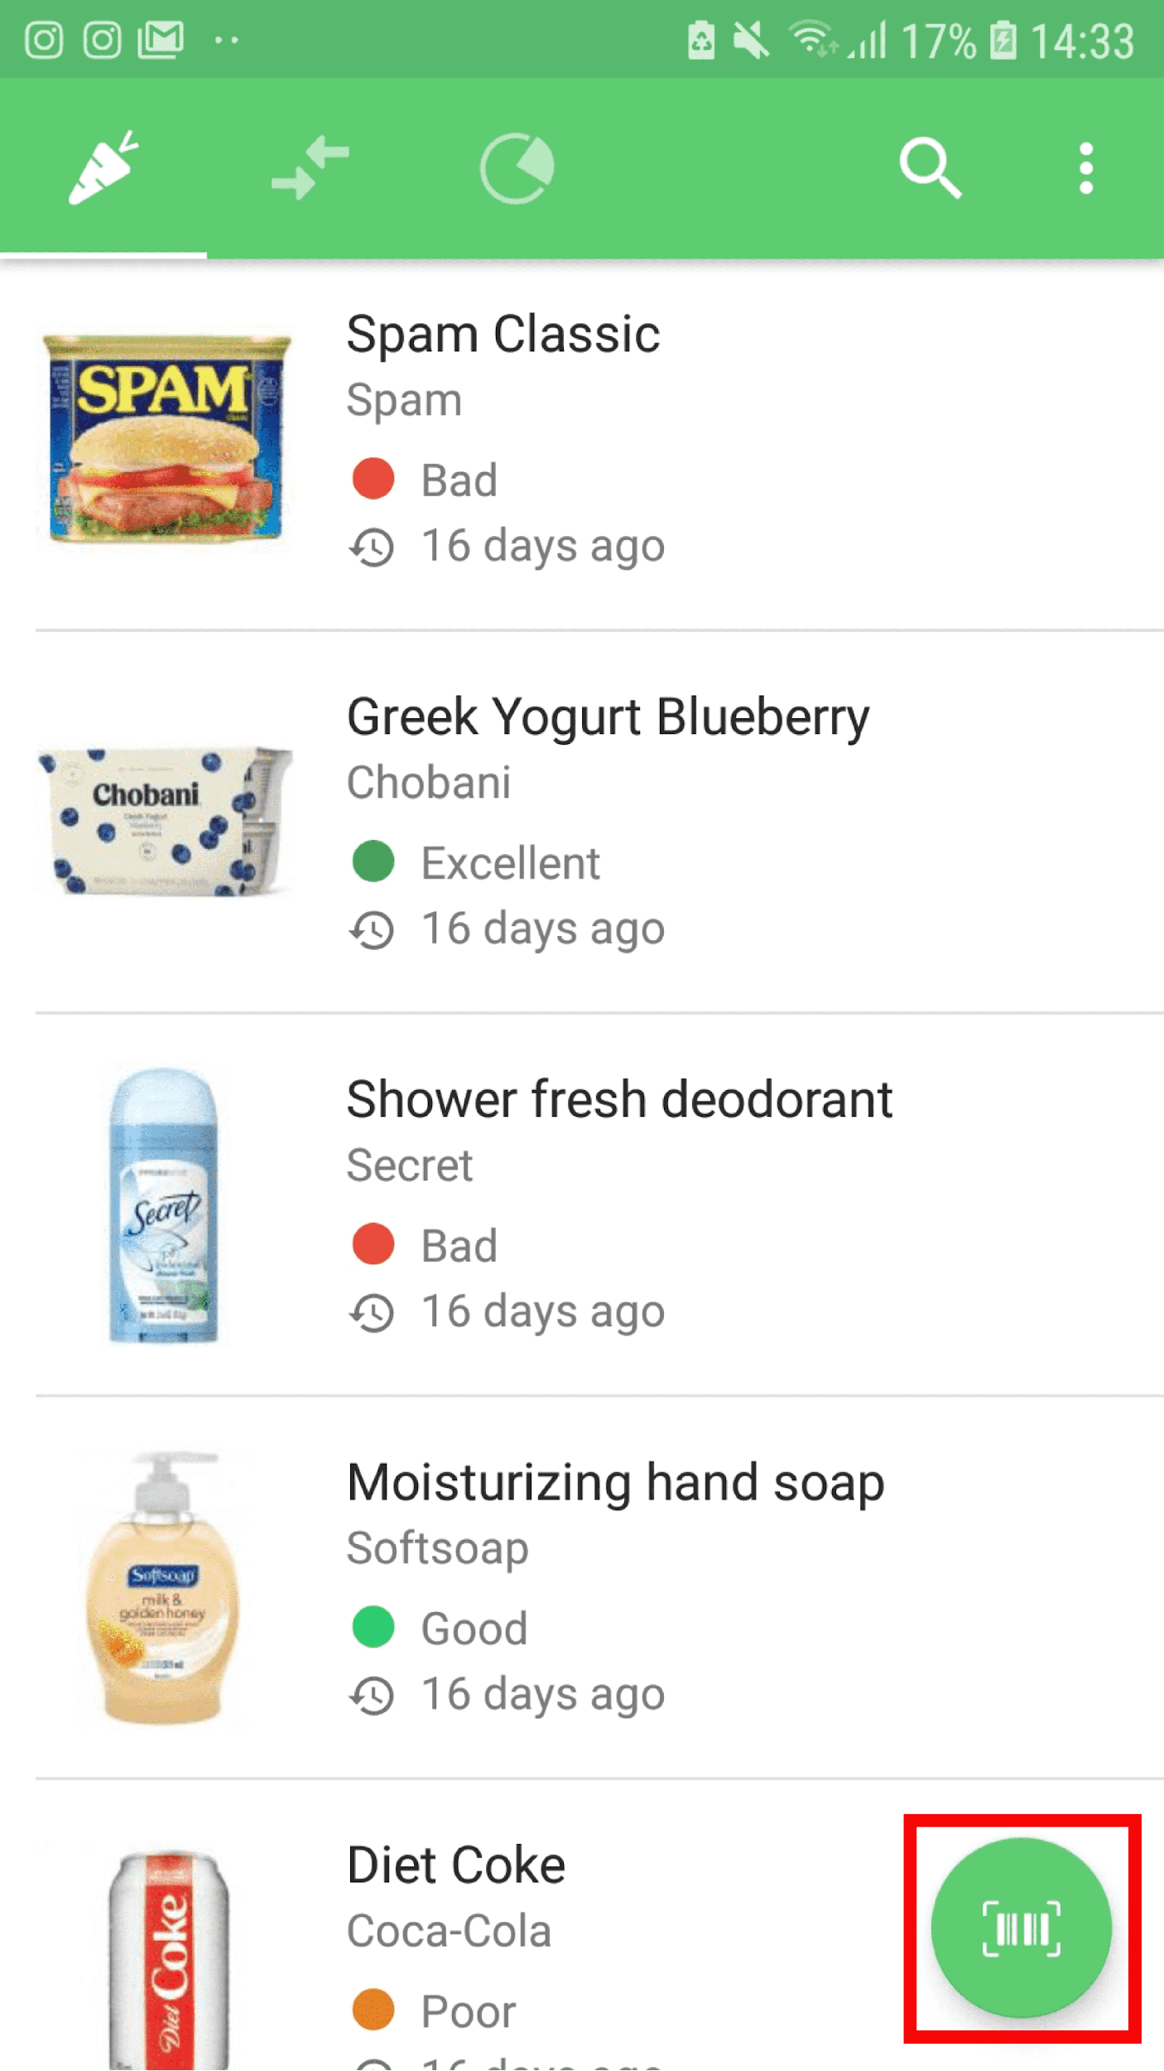
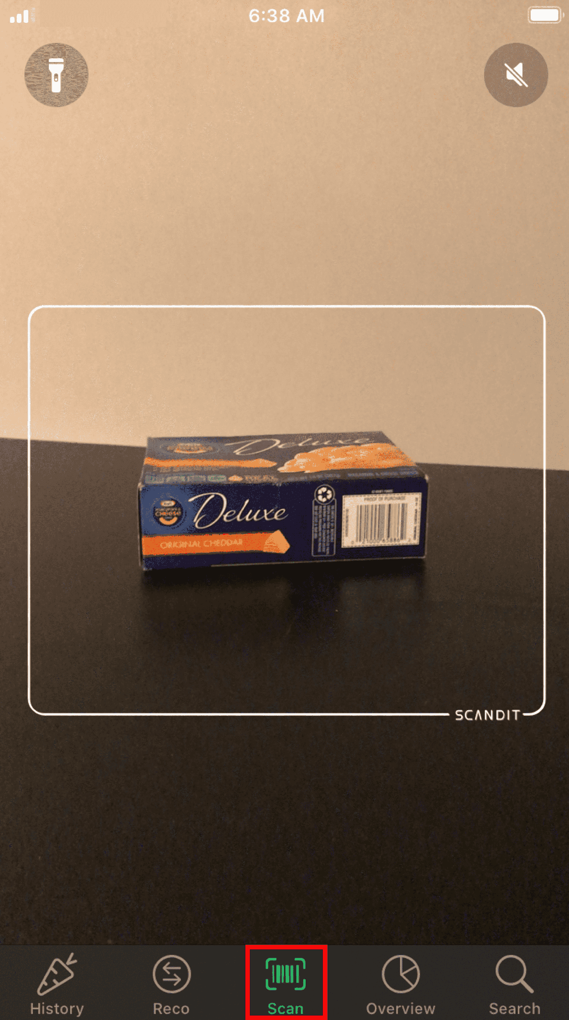
Yuka APP
Scannerizzare Leggi il punteggio nutrizionale o cosmetico

Slide 42
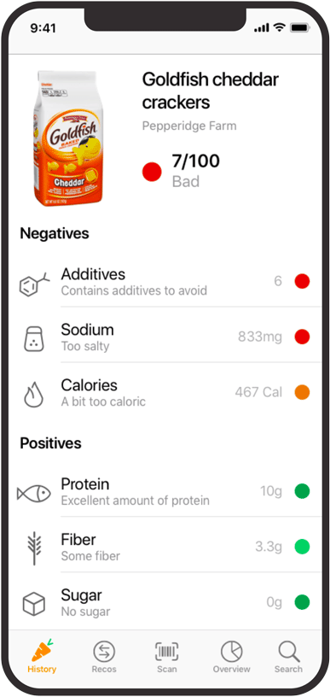
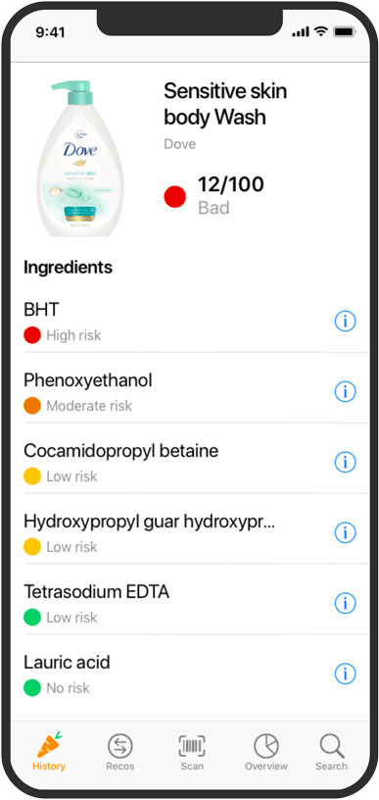
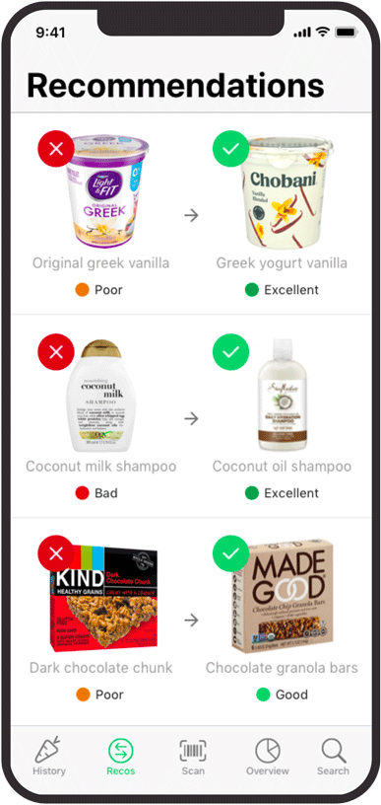
Yuka APP
Punteggio nutrizionale
Punteggio cosmetico
L'analisi nutrizionale di Yuka, basata sul Nutri-Score, tiene conto solo del contenuto di zucchero e non del valore totale dei carboidrati. Quindi non è una metrica adatta per le persone diabetiche.

Slide 43
10
KeePass (GDPR, gestore di password semplice e sicuro)

Slide 44
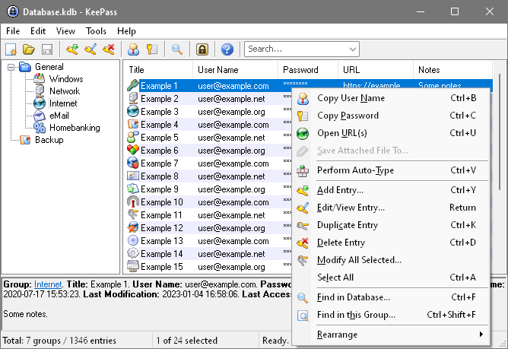
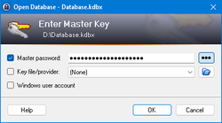
All'inizio può sembrare difficile, ma ti renderai presto conto che è davvero facile da configurare e utilizzare.
KeePass
Un database di password è costituito da un solo file che può essere trasferito facilmente da un computer a un altro o archiviato nel cloud.
Una password principale decodifica il database completo delle credenziali (è sufficiente ricordare una password complessa).

Slide 45
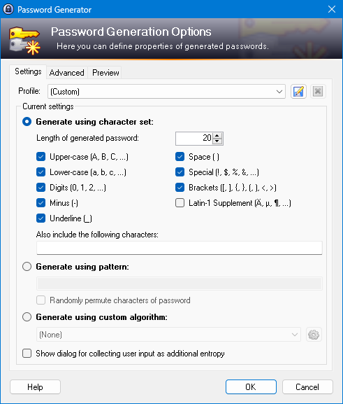
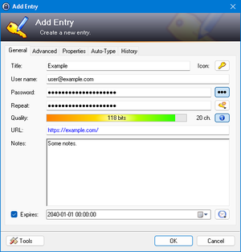
KeePass
È possibile creare, modificare ed eliminare gruppi, in cui è possibile ordinare le password. KeePass può minimizzare se stesso e digitare le informazioni della voce attualmente selezionata in finestre di dialogo, moduli web, ecc. Inoltre, tutti i campi (titolo, nome utente, password, URL e note) possono essere trascinati e rilasciati in altre finestre.

Slide 46
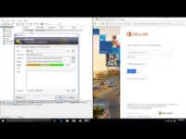
Keepass
PROVA A CREARE IL TUO DATABASE
Scegli una password complessa ma facile da ricordare per la chiave master Creare almeno:
- 3 Inserimento password - 2 gruppi Inoltre, provare a eseguire la funzione di digitazione automatica - ctrl + u per navigare all'URL, - Ctrl+V per digitare automaticamente le credenziali).

Slide 47
11
Generali e risorse utili

Slide 48
General & Useful resources
Official Apple support Youtube channel: https://www.youtube.com/@applesupport
Documentazione ufficiale di supporto Android:
https://support.google.com/android/?hl=it#topic=7313011
Official Facebook help documentation:
https://www.facebook.com/help/
Official KeePass help documentation:
https://keepass.info/help/base/index.html

Slide 49
12
Recap

Slide 50
Felicitazioni!
Ricordati di riflettere le tue impressioni e le tue conoscenze nel tuo «Quaderno di apprendimento» in modo da poter rivedere e consolidare le informazioni. Ricorda che non tutti i prodotti tecnologici sono per tutti, il tuo ruolo è anche quello di "prescrivere" le tecnologie che sono più utili a una persona (e adattarle!) Hai qualcosa da condividere con noi?? Che ne dici di lasciare un commento sulla nostra pagina Facebook?

Slide 51
The European Commission support for the production of this publication does not constitute an endorsement of the contents which reflects the views only of the authors, and the Commission cannot be held responsi­ble for any use which may be made of the information contained therein

